Slide 1
AVENTATGES I Desavantatges DE LES CASES PREFABRICADES
Imanol Valle Pérez

Slide 2
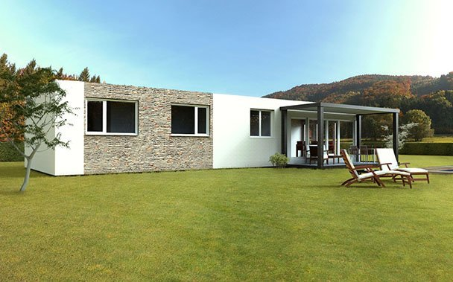
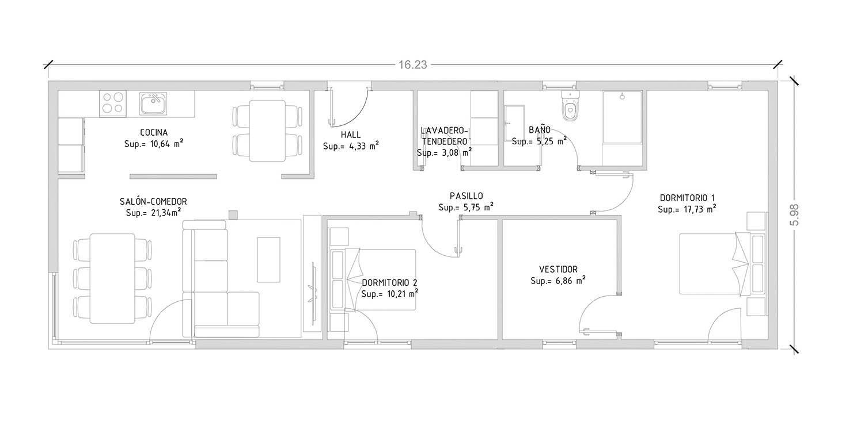
Exemple econòmic
Casa prefabricada:
Preu: 61.900€
m²: 100m²
2 dormitoris i 1 bany
1 pis
Plànols:

Slide 3
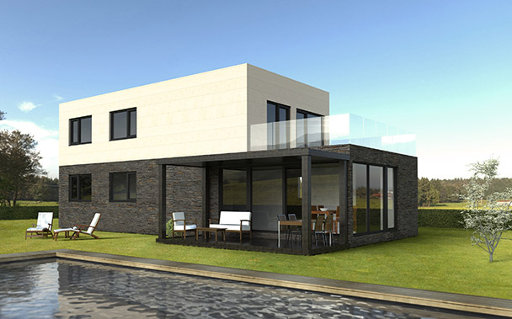
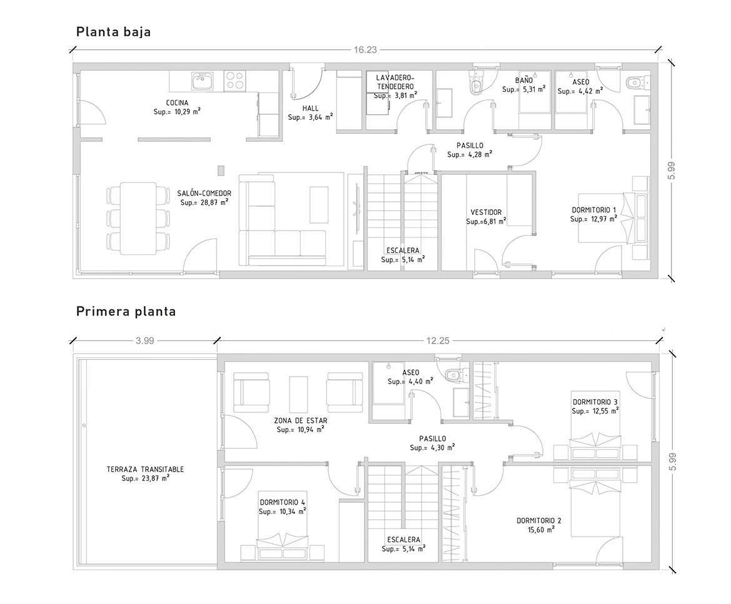
Exemple LUXOS
Casa prefabricada:
Preu: 129.900€
m²: 100m²
5 dormitoris i 3 banys
2 pisos amb terrassa
Plànols:

Slide 4
avantatges
Els principals avantatges són:
- Curt temps de preparació
- Curt temps de construcció
- Preu bastant raonable
- Possible ampliació

Slide 5
DESAVENTATGES
Els principals desavantatges són:
- Espais molt reduïts
- Materials que varien molt segons el preu
- Seguretat en les vidrieres
- Poca intimitat en alguns models

Slide 6
CONCLUSIÓ
És una bona i moderna alternativa a la construcció tradicional, però pot suposar problemes de espai en els models més bàsics.

